Slide 1
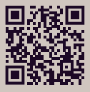
Hvilke rettigheter har du innen fylkeskommunal tannhelse?
Er du usikker på dine rettigheter, eller vil du klage på tannbehandlingen ? Kontakt oss for gratis råd og veiledning
40 50 16 00 pasientogbrukerombudet.no

